Slide 1
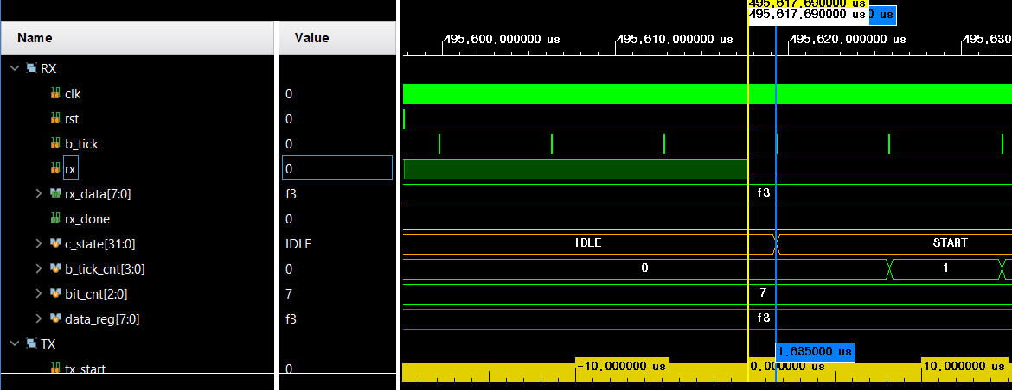
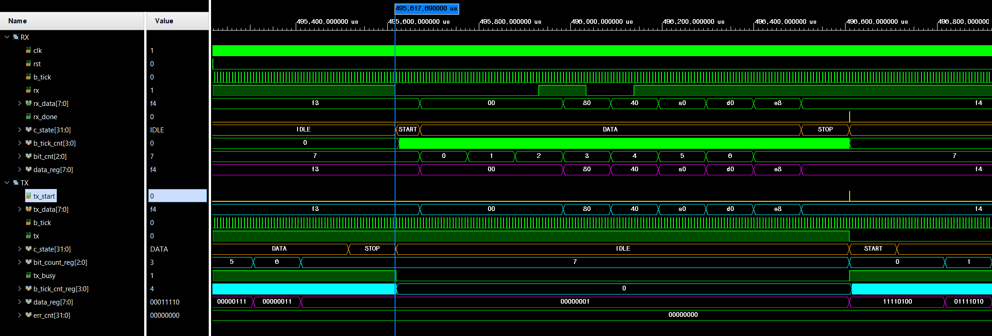
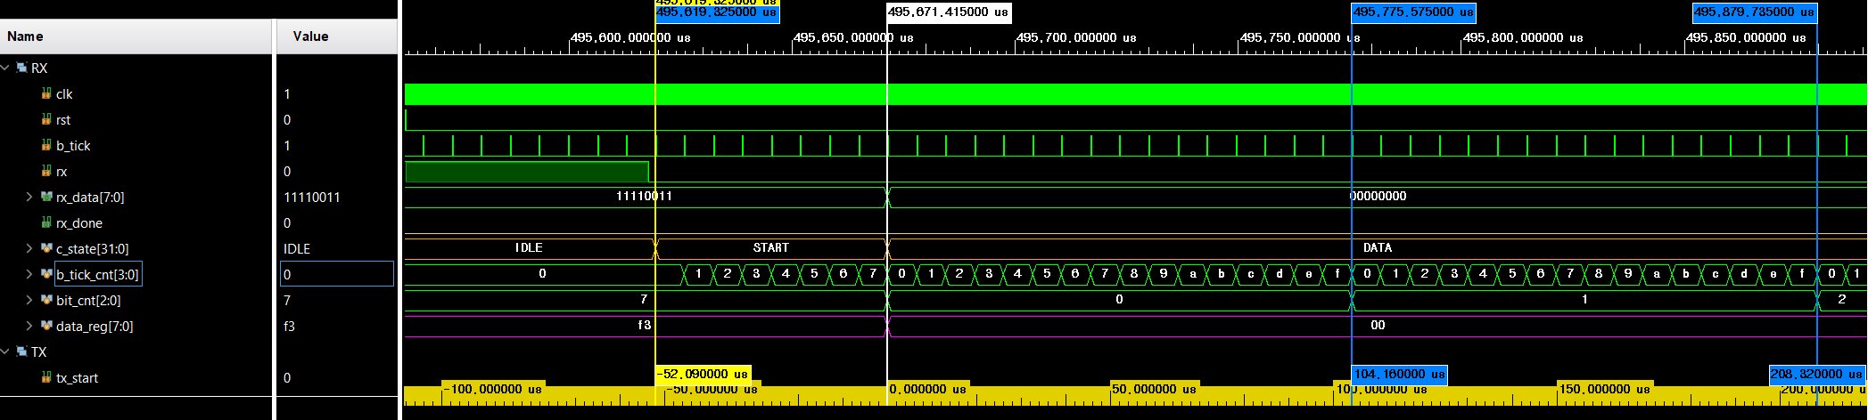
UART RX 프로토콜 동작 확인
확인 부분 – rx deassert 이후 uart_rx ( IDLE → Start → DATA 구간)
1
rx deassert → b_tick이 1일 때, IDLE → Start
결론
2
Sampling timing 일치 (Start – 52us / Data – 104.6us )
1
2
start
asm
차트 필요
52us
104.6us
104.6us

Slide 2
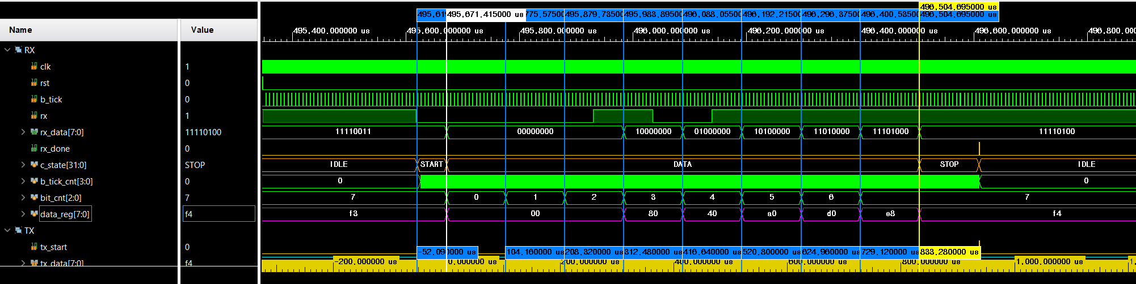

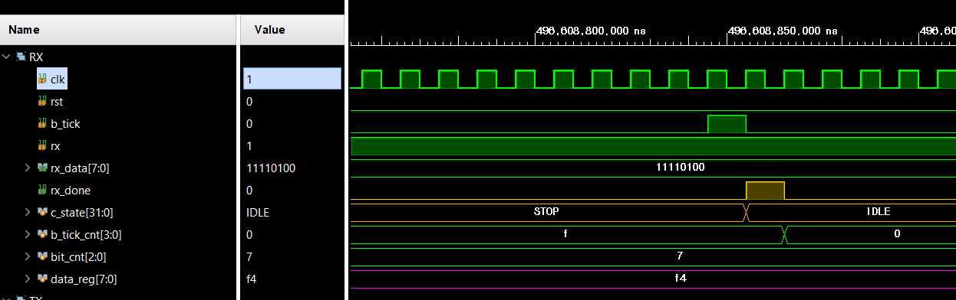
UART RX 프로토콜 동작 확인
확인 부분 – Data Sampling 및 출력
결론
b_tick_cnt == 15 구간에서 Data shift 및 Stop 구간에서 8bit Data 수신
Stop state asm chart 만족
D[0] D[1] D[2] D[3] D[4] D[5] D[6] D[7]
0
0
1
0
1
1
1
1
asm 차트 필요

Slide 3
Tx 동작 확인
확인 부분 – RX 동작 이 후 TX loopback flow
결론
b_tick_cnt == 15 구간에서 Data shift 및 Stop 구간에서 8bit Data 수신
Stop state asm chart 만족

